Slide 1
ファーストビューの
依頼

Slide 2
ファーストビューの構成案

Slide 3

PC版_デザイン骨子
メインメッセージ
デザイン
や
写真
訴求①
訴求②
訴求③
※資料請求やお申込みボタンは不要です
※右側の余白は、爽やかめなイメージでお願いします
※水色を中心に使ってください
※訴求メッセージは、CVみながら変更を実施したいです

Slide 4
PC版_文章案
あなたのビジネスに“勝ち筋”を
壁打ち×事業設計×生成AIで成長を加速！
デザイン
や
写真
ビジョンに
寄り添う支援
壁打ち～事業設計
までサポート
生成AIの
導入支援
※資料請求やお申込みボタンは不要です
※右側の余白は、爽やかめなイメージでお願いします
※水色を中心に使ってください
※訴求メッセージは、CVみながら変更を実施したいです

Slide 5


スマホ版_デザイン骨子
サブメッセージ
メインメッセージ
デザイン
や
写真
※資料請求やお申込みボタンは不要です
※右側の余白は、爽やかめなイメージでお願いします
※水色を中心に使ってください
※訴求メッセージは、CVみながら変更を実施したいです
訴求①
訴求②
訴求③

Slide 6
スマホ版_文章案
ひとり経営の限界を突破！
あなたのビジネスに“勝ち筋”を
壁打ち×事業設計×生成AIで成長を加速！
デザイン
や
写真
※資料請求やお申込みボタンは不要です
※右側の余白は、爽やかめなイメージでお願いします
※水色を中心に使ってください
※訴求メッセージは、CVみながら変更を実施したいです
ビジョンに
寄り添う支援
壁打ち～事業設計
までサポート
生成AIの
導入支援

Slide 7
参考：Webページ

Slide 8
DMM
https://generative-ai.web-camp.io/?utm_source=cpc-google&utm_medium=dgc-unspecified-nonbrand&utm_term=%E7%94%9F%E6%88%90ai%20%E5%8B%89%E5%BC%B7_b&gad_source=1&gclid=CjwKCAiAkc28BhB0EiwAM001TQnU66psETx8GOCUqxvN3CYc1GmQ1m2jX2lY-g_iL8E_b3A8JEZjCBoCLSEQAvD_BwE#

Slide 9

ヒューマンアカデミー
https://haa.athuman.com/academy/programming/?code=100211&utm_source=google&utm_medium=cpc&utm_campaign=general_tsugaku_programming_ai_%E7%94%9F%E6%88%90%20ai%20%E5%8B%89%E5%BC%B7-e-728397826504&gad_source=1&gclid=CjwKCAiAkc28BhB0EiwAM001TZCFGzxFD2eieUKsmER1Yj52pVqPCpb96uSTpKy5A46Pu0wipIYxFRoCA_0QAvD_BwE

Slide 10

キカガク
https://lp-school.kikagaku.ai/?utm_source=google&utm_source=adwords&utm_medium=cpc&utm_medium=ppc&utm_campaign=brand_lc&utm_campaign=01_Brand&utm_content=02&utm_term=%E6%A0%AA%E5%BC%8F+%E4%BC%9A%E7%A4%BE+%E3%82%AD%E3%82%AB%E3%82%AC%E3%82%AF&hsa_acc=7554488545&hsa_cam=20199993757&hsa_grp=149761073899&hsa_ad=725831301806&hsa_src=g&hsa_tgt=kwd-494620514554&hsa_kw=%E6%A0%AA%E5%BC%8F+%E4%BC%9A%E7%A4%BE+%E3%82%AD%E3%82%AB%E3%82%AC%E3%82%AF&hsa_mt=e&hsa_net=adwords&hsa_ver=3&gad_source=1&gclid=CjwKCAiAkc28BhB0EiwAM001Tfchkt1uzi5wLjnqWEOyy3HCLstxE9blYRS3Xj9FegRCs7i7V7Un2RoCNGkQAvD_BwE

Slide 11

株式会社びりかん
https://www.belicoun.co.jp/

Slide 12
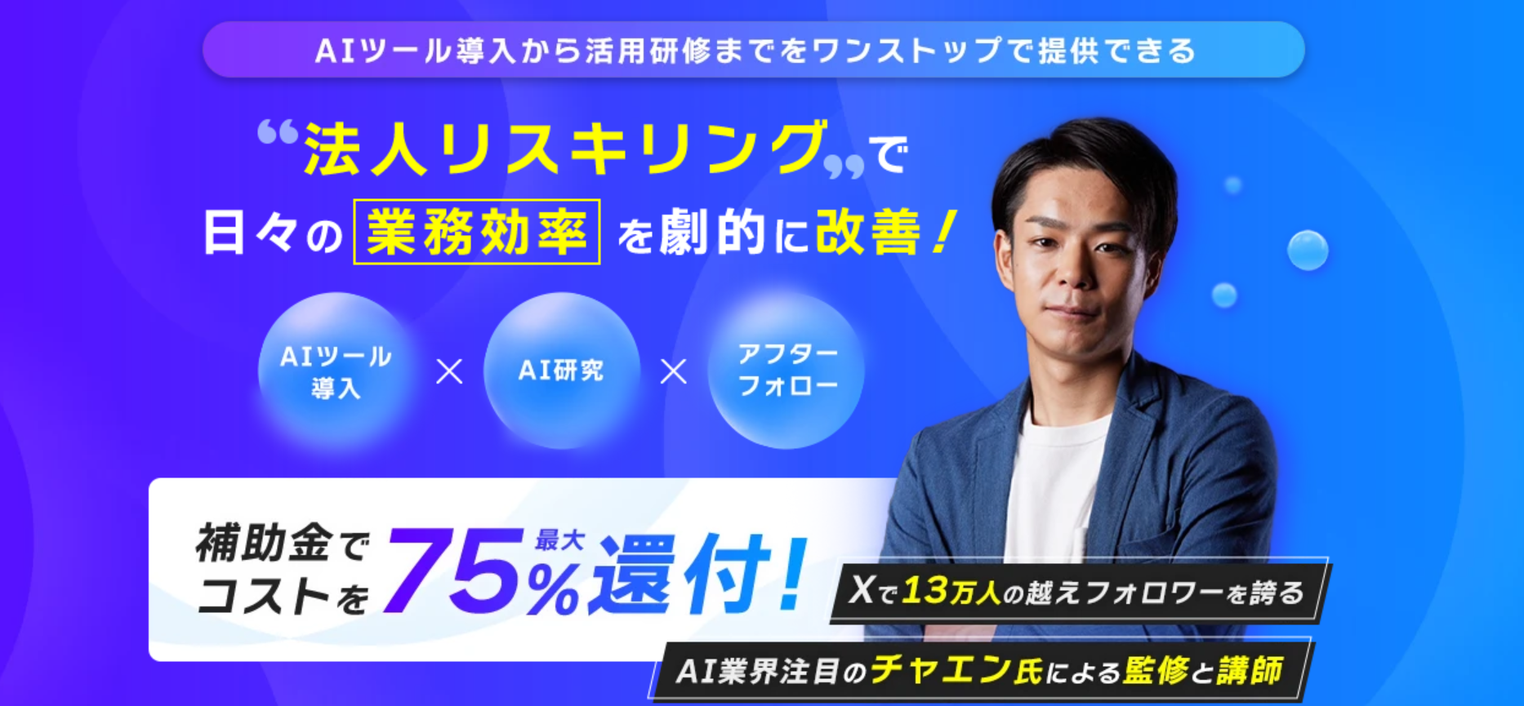
DigiRise
https://digiriselp.com/?utm_source=google&utm_medium=cpc&utm_campaign=main_LP&utm_content=728196277637&utm_term=22089532962&gad_source=1&gclid=CjwKCAiAkc28BhB0EiwAM001TZmAAkV2F6vxgOf54EMQMK-PRW7z7pguwWfB3dxVB8yvS0W_jBFDhxoCZpYQAvD_BwE

Slide 13
参考：スマホページ

Slide 14
DMM

Slide 15
DigiRise

Slide 16
E.O.F
KANSEI Science

